Slide 1
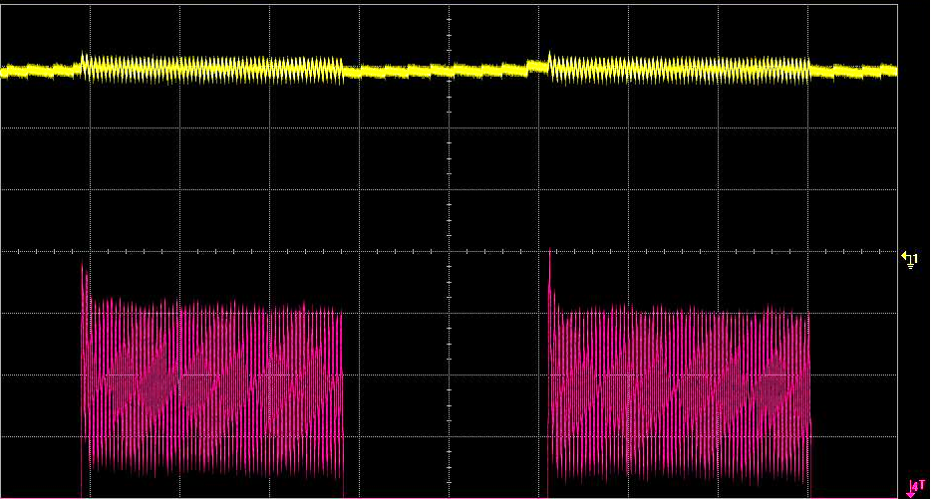
1A
iL
i
0.1A
100us

Slide 2
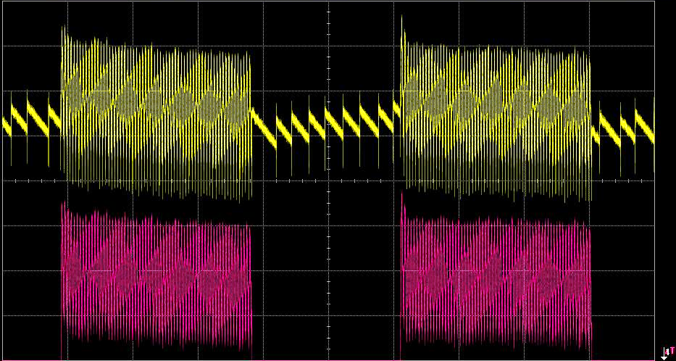
0.1A
iL
i
0.1A
100us

Slide 3
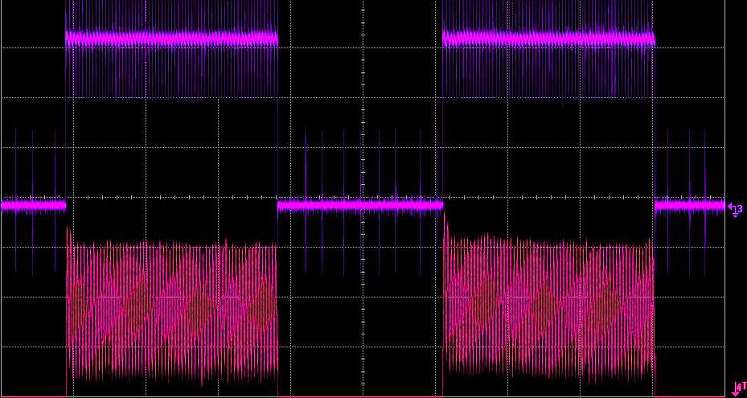
1V
SDIM
i
0.1A
100us

Slide 4
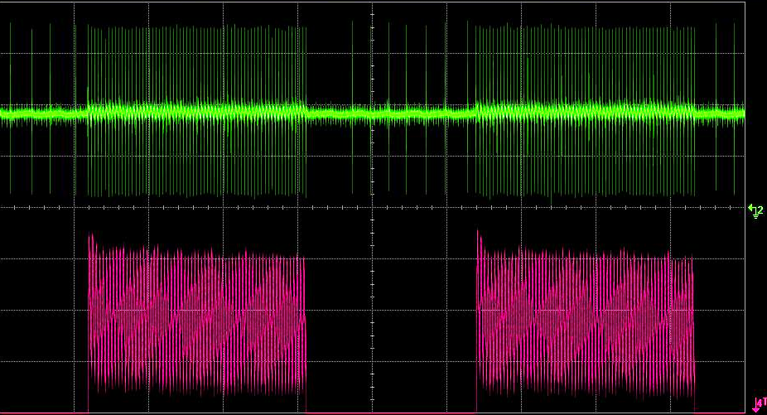
1V
IADJ
i
0.1A
100us

Slide 5
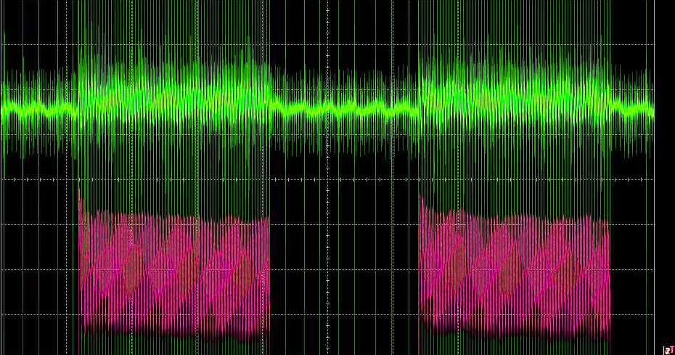
0.2V
IADJ
i
0.1A
100us

